Slide 1
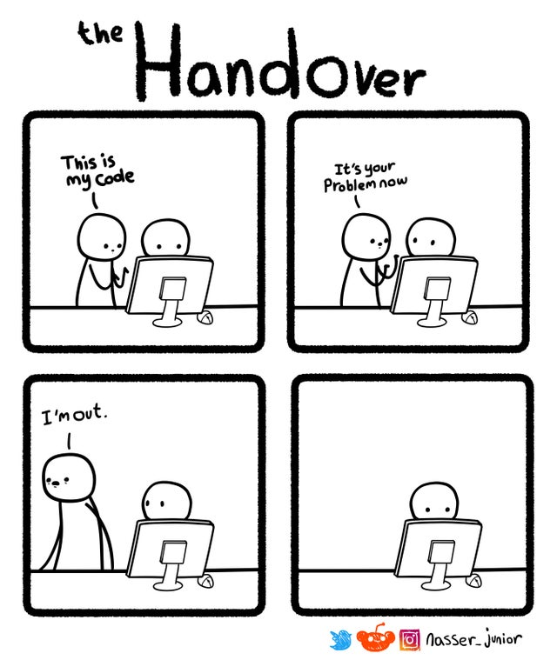

Wiederholung Projektphasen
Projektstart
Projektplanung
Projektdurchführung
Projektabschluss
Autor: Philipp Panzirsch

Slide 2
Querschnittsaufgaben
Als Querschnittsaufgaben werden alle Tätigkeiten in einem Projekt bezeichnet, die nicht nur zu einem bestimmten Zeitpunkt oder in einer bestimmten Projektphase durchgeführt werden, sondern während des ganzen Projekts durchgeführt werden müssen.
zu den Querschnittsaufgaben zählen unter anderem:
Risikomanagement
Projektcontrolling
Berichtswesen
Dokumentation
Beschaffung
Krisenmanagement
Konfliktmanagement
Change-Management
Claim-Management
Qualitätsmanagement
Projektmarketing
Autor: Philipp Panzirsch

Slide 3
Risikomanagement
Projektrisiken sind Ereignisse, deren Eintreten sich negativ auf den Projekterfolg auswirken.
Das Risikomanagement soll solche Risiken identifizieren, klassifizieren und bewerten.
Ziel: geeignete Maßnahmen zur Vermeidung oder Bewältigung dieser Risiken zu entwickeln und durchzuführen
Risikomanagement ist Aufgabe des Projektleiters
Risikomanagement ist während des ganzen Projekts durchzuführen
beim Risikomanagement sollen
zukünftige Risiken vorhergesehen werden
die Wahrscheinlichkeit des Eintretens dieser Risiken abgeschätzt werden
der Einfluss auf den Projekterfolg abgeschätzt werden
Maßnahmen zur Vermeidung oder Verminderung von potentiellen Schäden geplant werden
Autor: Philipp Panzirsch

Slide 4
Risikomanagement
Projektrisiken können in folgende Risikoarten eingeteilt werden:
technische Risiken
wirtschaftliche Risiken
politische Risiken
soziokulturelle Risiken
Manche Risiken können haben Einfluss auf andere Risiken und können nicht getrennt voneinander betrachtet werden → Risikoverbund
Das Risikomanagement muss die primäre Ursache erkennen und Strategien für die einzelnen Risiken des Risikoverbundes entwickeln
Bsp:
eine gesetzliche Änderung (politisches Risiko) macht es unmöglich mit der geplanten Technologie zu arbeiten (technisches Risiko)
durch die Änderung der Technologie entsteht eine Zeitverzögerung und durch die Verzögerung entstehen Pönalzahlungen (wirtschaftliches Risiko)
Autor: Philipp Panzirsch

Slide 5
Maßnahmen des Risikomanagement
Folgende Aufgaben sind im Risikomanagement zu erledigen:
Identifikation der Risiken
Risiken können erkannt werden mittels
des Projektstrukturplans
Checklisten
Befragung von Experten und Projektmitarbeitern
Projektumfeldanalyse
Analyse der Rahmenbedigungen des Projekts
die Identifikation der Risiken sollte immer gemeinsam mit dem Projektteam erfolgen
eine erste Analyse wird gleich zu Beginn des Projekts gemacht werden, später sollten diese Analysen jedoch immer wieder überprüft werden
Analyse der Risiken
sind Risiken erst einmal identifiziert, müssen diese analysiert werden
es sollen mögliche Risikoursachen, sowie –auswirkungen im Fall des Eintretens untersucht werden
mögliche Methode: Ishikawa Diagramm
Autor: Philipp Panzirsch

Slide 6
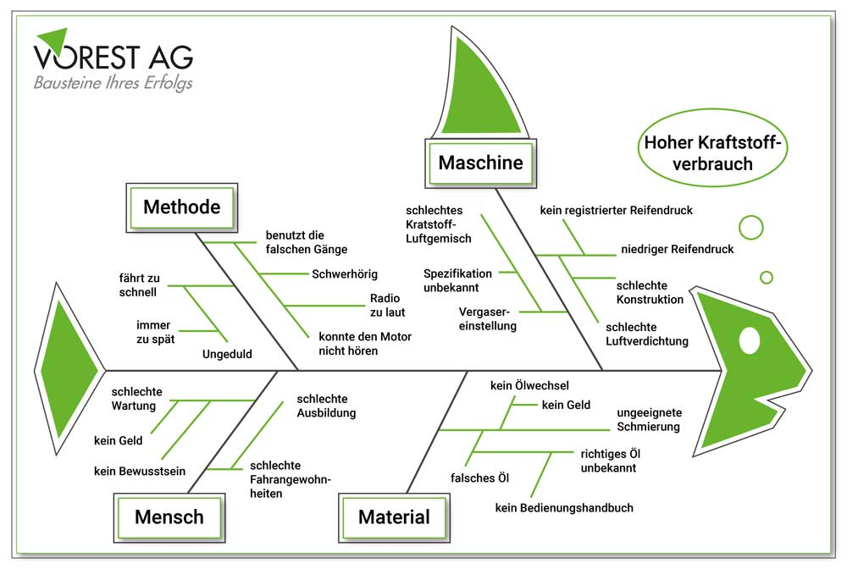
Maßnahmen des Risikomanagement
Autor: Philipp Panzirsch

Slide 7
Maßnahmen des Risikomanagement
Folgende Aufgaben sind im Risikomanagement zu erledigen:
Bewertung der Risiken
es sollen die Eintrittswahrscheinlichkeit und den Einfluss auf den Projekterfolg bewertet werden
das kann nach qualitativen oder quantitativen Methoden erfolgen:
quantitative Methoden geben Auskunft über die Schadenshöhe im Falle des Risikoeintritts.
qualitative Methoden reihen Risiken nach der Schwere der Auswirkungen
z. B. mittels 4-Felder-Methode
A: sofortige Maßnahmen erforderlich, möglicher Projektabbruch
B1: Risikogestaltung durch entsprechende Maßnahmen
B2: Risikovorsorge durch Versicherung
C: zu vernachlässigen
Eintrittswahrscheinlichkeit
hoch
B1
A
C
B2
niedrig
Einfluss auf den Projekterfolg
niedrig
hoch
Autor: Philipp Panzirsch

Slide 8
Maßnahmen des Risikomanagement
Folgende Aufgaben sind im Risikomanagement zu erledigen:
Risikogestaltung
es sollen bereits vor Eintritt des Risikos entsprechende Maßnahmen zur Vermeidung oder Verringerung des Risikos getroffen werden oder Maßnahmen zur Vorsorge für den Schadensfall getroffen werden
Risikogestaltung kann präventiv (Vermeidung, Verringerung) oder korrektiv (Vorsorge, Überwälzung) passieren
Maßnahmen sind:
Risikovermeidung → sich einem möglichen Risiko nicht aussetzen. Chancen können verloren gehen.
Risikoverringerung → Verringerung von Risiken durch gezielte Maßnahmen
Risikoüberwälzung → Abwälzung eines Risikos an andere. Das kann z. b. durch Versicherung oder vertragliche Regelungen mit Partnern passieren.
Risikoübernahme → manche Risiken müssen trotz allem getragen werden. Dafür werden Rücklagen aus Risikoaufschlägen gebildet.
Autor: Philipp Panzirsch

